Slide 1
Password is unpredictable
จัดทำโดย
นายกิตติ ศิริจันทร์ 6530300724
เสนอ
ผศ.ดร.กุลวดี สมบูรณ์วิวัฒน์
โครงงานนี้เป็นส่วนหนึ่งของการเรียนวิชา Programing Fundamental II
ภาคเรียนที่ 2 ปีการศึกษา 2565
มหาวิทยาลัยเกษตรศาสตร์ วิทยาเขตศรีราชา

Slide 2
เนื่องจากปัจจุบันความปลอดภัยทางไซเบอร์เป็นสิ่งที่สำคัญมากในยุคนี้ ผู้จัดทำจึงพึงตระหนักต่อความปลอดภัยโดยเริ่มจากสิ่งที่ทำได้ง่ายคือ การตั้งรหัสผ่านให้ปลอดภัยจากผู้ไม่ประสงค์ดี
เหตุผล
ในการทำโครงการนี้

Slide 3

แนวคิดการออกแบบ

Slide 4

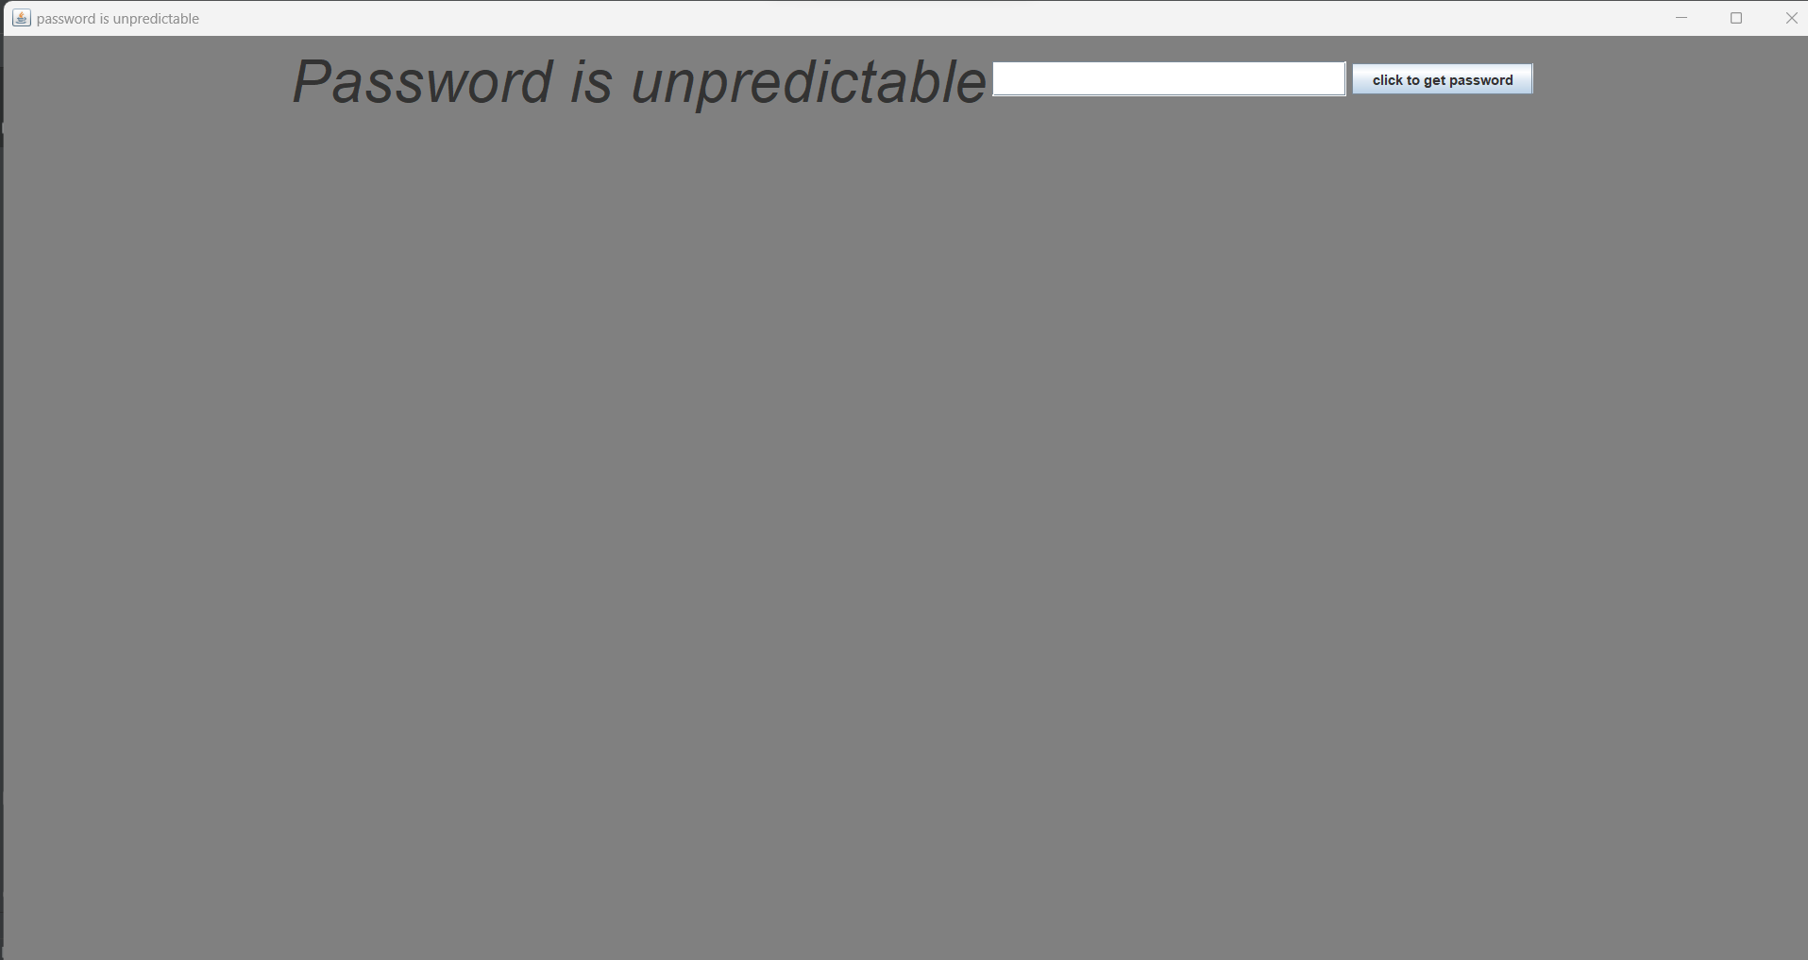
1.userinterface(Ui)
เป็นการสร้างGUIอย่างง่ายโดยใช้javax.swing ในการสร้าง โดยมีJlabel ในการสร้างหัวข้อ
Jtextfield ในการรองรับรหัสผ่าน
Jbutton ในการกดรับรหัสผ่าน

Slide 5
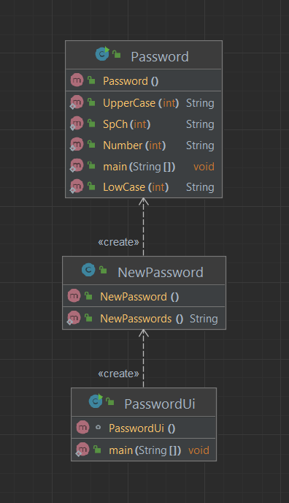
Uml class Diagram

Slide 6
Password requirement
8 character or more
At least 1 number
At least 1 lowercase
At least 1 uppercase
At least 1 special character
Algorithm

Slide 7
start
Number =Random0-9
lowcase=Random a-z
sp=Random specialcharacter
1

Slide 8
1
Upcase =Random A-Z
for(int i=4 ;i<8;i++)
Int count = random1-4
Count=4
false
Count=3
false
Count=2
false
Count=1
true
true
true
true
Random special char
Random A-Z
Random 0-9
Random a-z
2

Slide 9
2
Random password
Print password
end

Slide 10
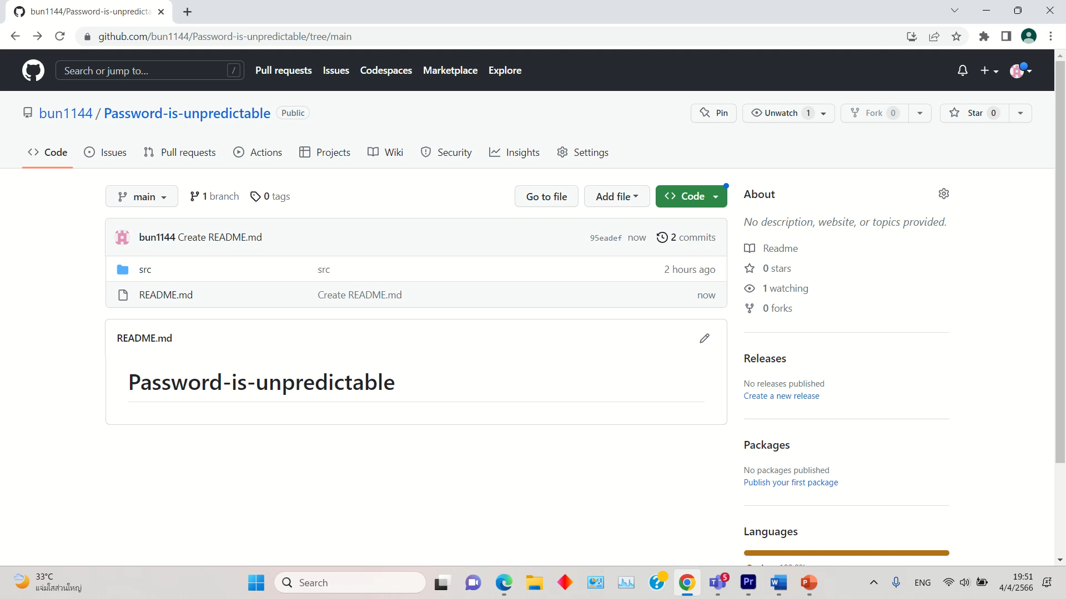
1.ดาวน์โหลดsorce code จากลิ้งGithub
2.แตกไฟล์.Zip ให้เรียบร้อย
3.เปิดโปรแกรมIntelliJ IDEA หรือIDE อื่นๆ
4.คลิ้ก open หา source code ไฟลที่แตกzip ไปแล้วกด ok
วิธีการติดตั้ง

Slide 11
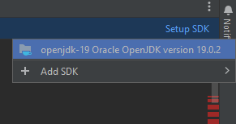
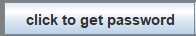
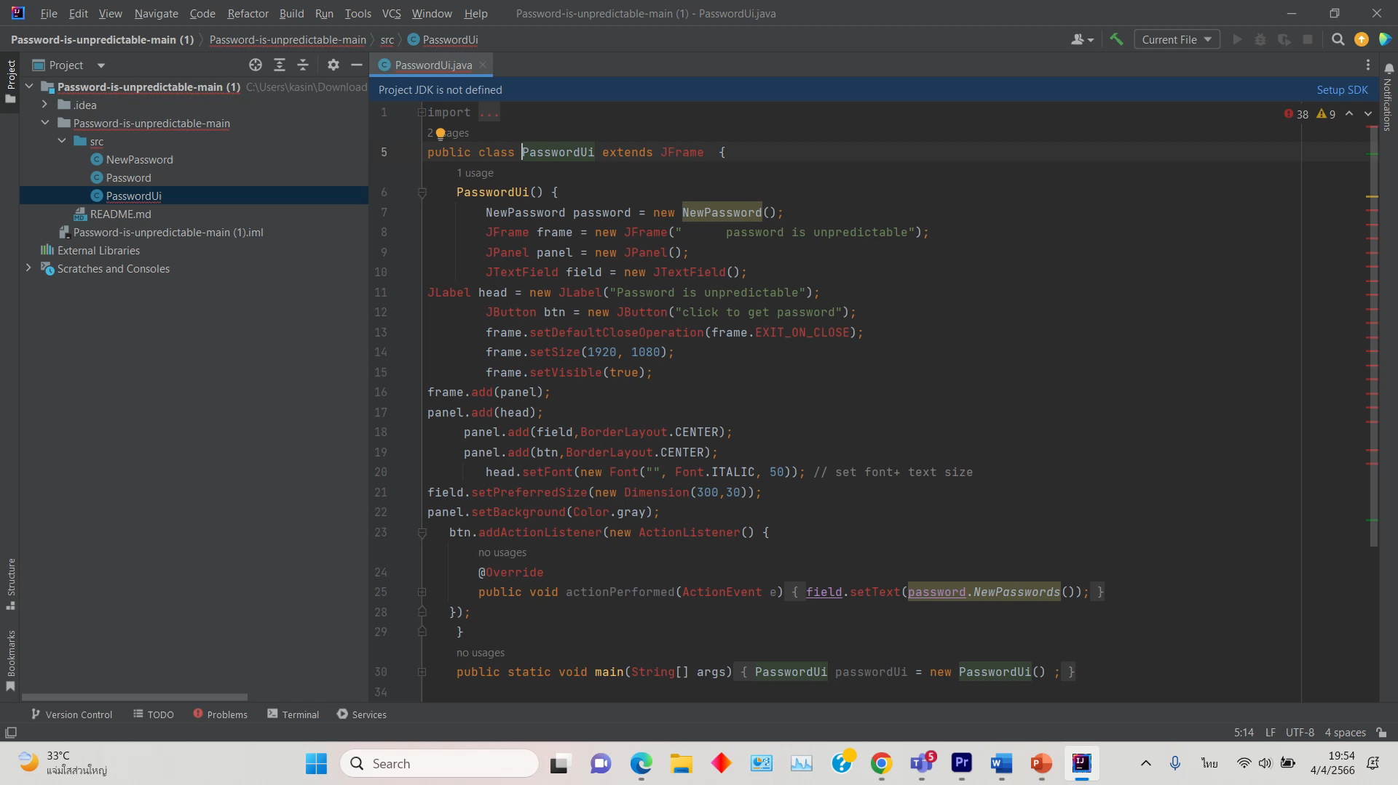
** หากมีแถบสีฟ้าที่เขียนว่า Project JDK is not defined ให้กดไปที่ setup SDK แล้วเลือก xx Oracle OpenJDK version xx.xx.xx **
1.ดับเบิลคลิ้กที่ src\PasswordUi.javaแถบเมนูฝั่งซ้าย
2.กดrunหรือshift+F10
3.คลิ้กที่ปุ่ม จะได้รหัสผ่านมาสามารถcopyแล้วนำไปใช้ได้
วิธีการใช้งาน

Slide 12
THANK YOU

Slide 13
Github:https://github.com/bun1144/Password-is-unpredictable
Youtube: https://youtu.be/mvTv8Zk3V4s

